Slide 1
Hybrid MPI – Uma implementação MPI para Ambientes Distribuídos Híbridos
Gustavo Pinoti
Leonardo Baldo
Leopoldo Ferreira
Lorenna Martins
Murillo Cuervo

Slide 2
Introdução
Necessidade de Alto Desempenho
Custo Elevado
Aplicações que executam paralelamente em diversas maquinas

Slide 3
Introdução
Clusters (Agrupamentos de máquinas)
Processadores maciçamente paralelos (MPP)
Redes de estações de trabalho (NOW)

Slide 4
Introdução
Conjunto de processadores com sua própria memoria local
Uma única máquina na visão do usuário
Diferença do MPP – Barramento conectado no processador

Slide 5
Introdução
Clusters e Now’s – Redes de menor custos e mais lentas
Clusters possuem otimizações no SO
Comunicação feita através da rede
Uso de bibliotecas no desenvolvimento

Slide 6
Introdução
Biblioteca voltada para Clusters e MPP
MPI (Interface de Passagem de Mensagem)
PVM (Maquina Paralela Virtual)
Otimizam a comunicação
Possibilidade de expansão

Slide 7
Objetivos
Geral: Estratégia para integração de ambientes de alto desempenho híbridos.
Específicos: Propor uma arquitetura de comunicação para a criação de um sistema híbrido; Prover uma implementação baseada na interface MPI; Desenvolver um protótipo para aplicar a solução proposta utilizando um ambiente heterogêneo

Slide 8
O que é Hybrid MPI
Hybrid MPI é uma implementação MPI que visa integrar outras implementações MPI, bem como sistemas operacionais
Máquinas homogêneas em um mesmo domínio, ou seja, todos os nós executando a mesma versão do sistema operacional e implementação MPI.
Máquinas heterogêneas em um mesmo domínio, ou seja, nós com diferentes sistemas operacionais ou implementação MPI
Clusters sem máquinas front end, composto de nós homogêneos ou heterogêneos;
Clusters com máquinas fron end, composto de nós homogêneos ou heterogêneos;

Slide 9
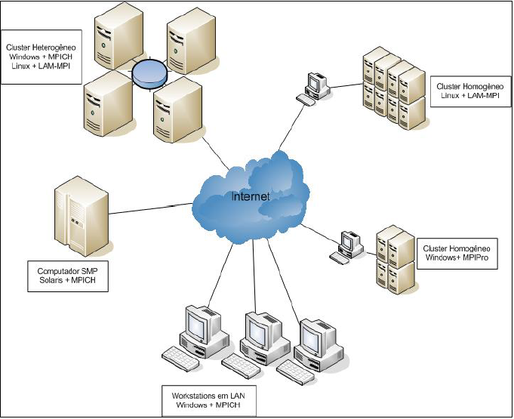
Hybrid MPI – Modelo de Sistema

Slide 10
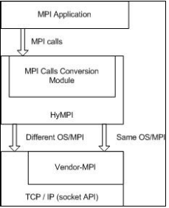
Hybrid MPI – Arquitetura

Slide 11
Hybrid MPI – Arquitetura
Interface nativa
Interface de Sockets

Slide 12
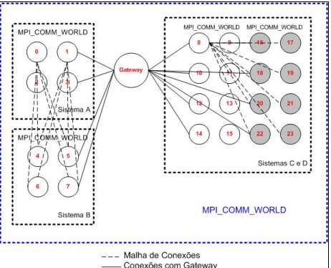
Hybrid MPI – Processo Gateway

Slide 13
Hybrid MPI – Protocolo de Comunicação
Ponto a Ponto
Comunicação Coletiva

Slide 14
Execução de uma aplicação Hybrid MPI

Slide 15
Considerações Finais

Slide 16
Aplicações utilizadas (CAP 4) (DECIDIR SE VAI COLOCAR ISSO MESMO)

